Slide 1
Інформаційно-обчислювальний сектор (ІОС)
факультету кібернетики
Сектор засновано у 1997 році

Slide 2
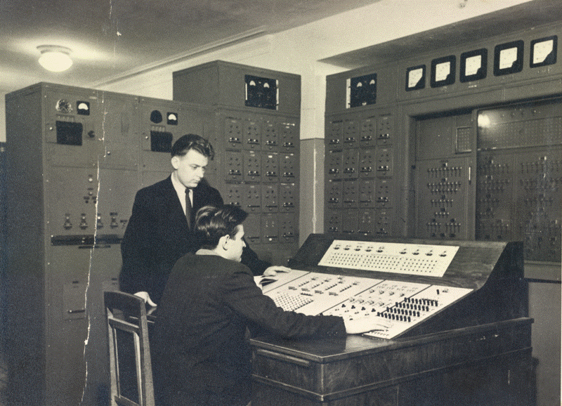
А все це починалось так…
Керуюча обчислювальна машина Інтеграл, 1957 рік
Корпус Наукової бібліотеки КДУ, 4-й поверх.

Slide 3
Штат ІОС
Посади | Кількість | Сер.зарплата
Керівник сектору, керівники напрямів діяльності | 4 | 3102
Інженери | 10 | 2863
Техніки, оператори | 7 | 2354
Всього | 21 | 2739

Slide 4
Комп'ютерні класи ІОС
Клас | ПЕОМ | Марка | Клас | ПЕОМ | Марка
2 | 9 | Aser PІІ-266 | 231 | 12 | Core2 Duo
3 | 7 | Р-ІІІ | 232 | 9 | Celeron 2000
202 | 7 | Celeron 733/128 | 233 | 7 | AMI 61 Core2 Duo
203 | 10 | Celeron 850/815 | 234 | 10 | Celeron 850/815
204 | 12 | Intel Core2 Duo | 235 | 10 | Celeron P-420
205 | 9 | AMD K6 | 610 | 12 | Р4-2,8-800
222 | 5 | Celeron 2,8 | 705 | 10 | Intel Core2 Duo
Всього: 14 класів, 129 комп'ютерів

Slide 5
Завантаженість класів (годин на тиждень)

Slide 6
Комп'ютерні сервіси факультету
хостинг веб-сайтів факультету, кафедр, студентів та викладачів
1 Гб дискового простору
електронна пошта @ unicyb.kiev.ua
2 Гб дискового простору
Microsoft Exchange Server 2010
доступ за протоколами HTTPS, IMAP, POP, SMTP, MAPI
підтримка синхронізації з мобільними пристроями
мережеве сховище даних користувачів
1 Гб дискового простору

Slide 7
Комп'ютерні сервіси факультету
мережа Wi-Fi
19 точок доступу Cisco та TP-Link
доступ до ПЗ за програмою Microsoft DreamSpark
наразі зареєстровано 1950 активних користувачів
домен Active Directory
єдина точка входу користувачів до різних сервісів (електронна пошта, файлове сховище, авторизація на персональних комп'ютерах)
обчислювальний кластер дозволяє виконувати ресурсомісткі, розпаралелені задачі
IP-камера в холі факультету транслює зображення на сайті факультету

Slide 8
Забезпечення Wi-Fi доступу
Аудиторна частина:
1-й поверх - 2
2-й поверх - 3
3-й поверх - 3
Лабораторна частина:
2-й поверх - 7
3-й поверх - 2
6-й поверх - 1
7-й поверх - 1
ВСЬОГО: 19 точок, в тому числі у 2013 році - 7

Slide 9
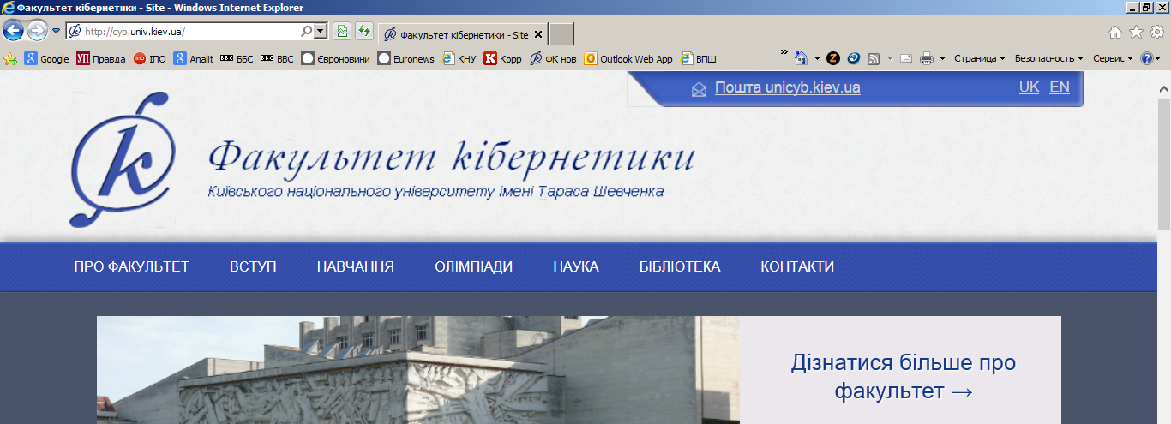
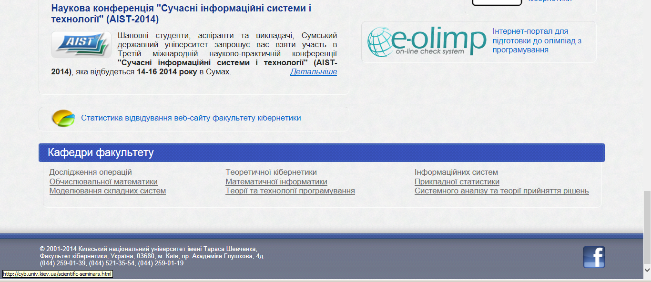
Сайт факультету кібернетики
Статистика використання

Slide 10
Статистика використання сайту
 | Всього | В середньому
 |  | за місяць | за тиждень | за день
Звернень | 64455 | 5318 | 1057 | 151
Користувачів | 29619 | 2659 | 633 | 90
Середня кількість проглянутих сторінок за 1 відвідування | 4,93
Середній час перебування на сайті (хв.) | 3,40

Slide 11
Трафік факультетського сайту (лютий 2013 – березень 2014)

Slide 12
Трафік факультетського сайту (лютий 2013 – березень 2014)

Slide 13
Трафік факультетського сайту (квітень 2013 – березень 2014)
Кількість звернень (заходів) до сайту | 68 335
Відсоток від звернень до університетського сайту | 3,2%
Кількість зроблених запитів | 333 633
Відсоток від запитів до університетського сайту | 3,0%
В середньому переглянуто сторінок за 1 звернення до сайту | ≈5
Користувачів | 26 442

Slide 14
Частка факультетського трафіку

Slide 15
Дякую за увагу!

